Slide 1


ỦY BAN NHÂN DÂN HUYỆN AN LÃO
TRƯỜNG TIỂU HỌC QUỐC TUẤN
CHÀO MỪNG CÁC EM ĐẾN VỚI LỚP HỌC
Môn: Tiếng Việt - Lớp 1B
Giáo viên thực hiện: Lương Thị Vân Anh

Slide 2



Khởi động

Slide 3


Slide 5

Tôi là học sinh lớp 1
Tôi tên là Nam, học sinh lớp 1A, Trường Tiểu học Lê Quý Đôn. Ngày đầu đi học, mặc bộ đồng phục của trường, tôi hãnh diện lắm.
Hồi đầu năm học, tôi mới học chữ cái. Thế mà bây giờ, tôi đã đọc được truyện tranh. Tôi còn biết làm toán nữa. Tôi có thêm nhiều bạn mới.
Ai cũng bảo từ khi đi học, tôi chững chạc hẳn lên.
(Trung Sơn)

Slide 6
3
Trả lời
câu hỏi

Slide 8
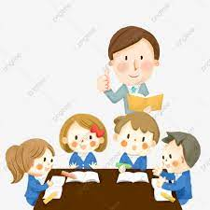
THẢO LUẬN NHÓM 4
- Ngày đầu đi học, Nam mặc trang phục gì ?
- Khi mặc đồng phục của trường, Nam cảm thấy như thế nào?

Slide 9
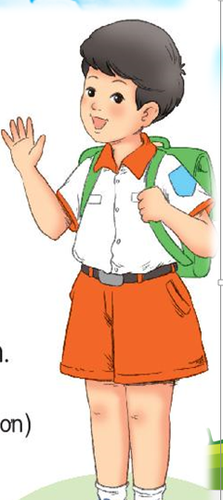

Slide 10
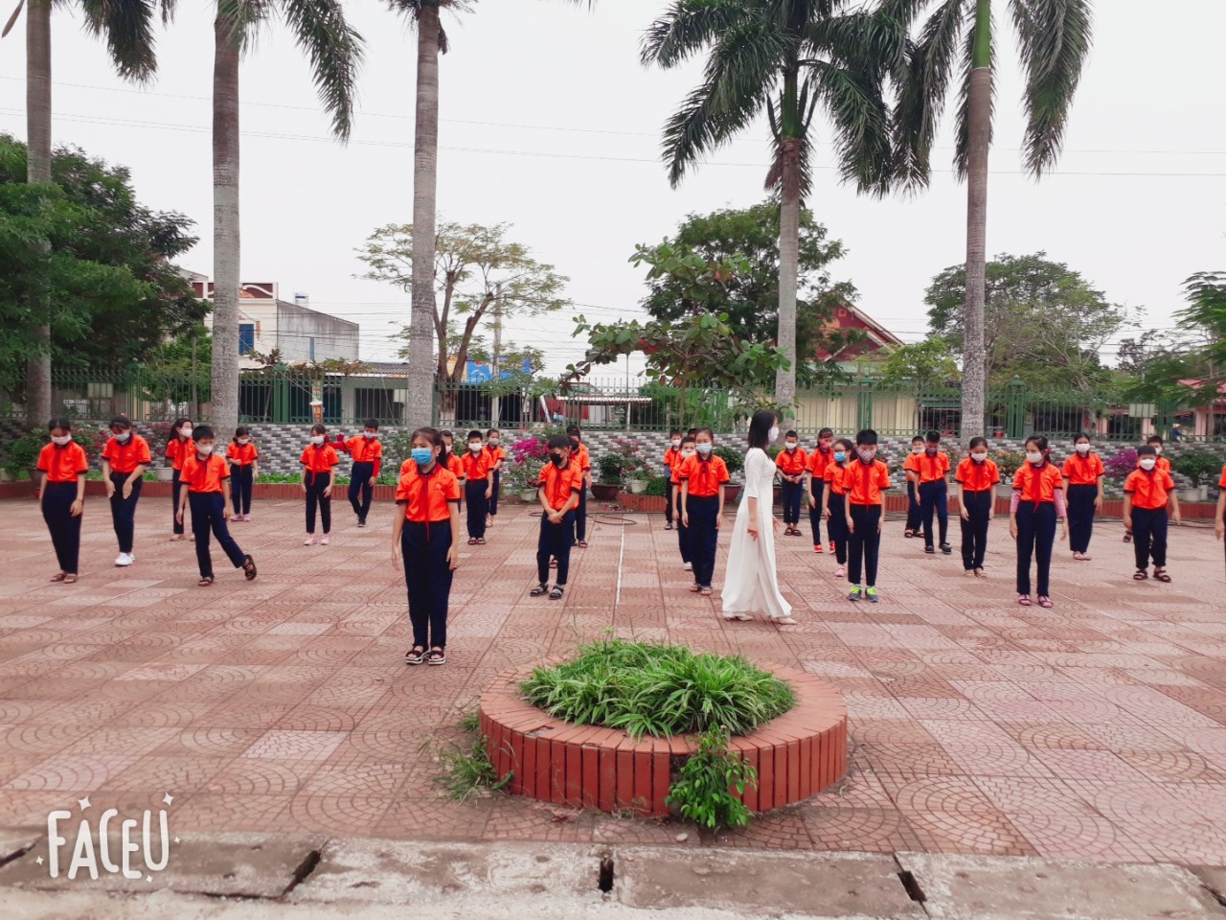

Slide 11
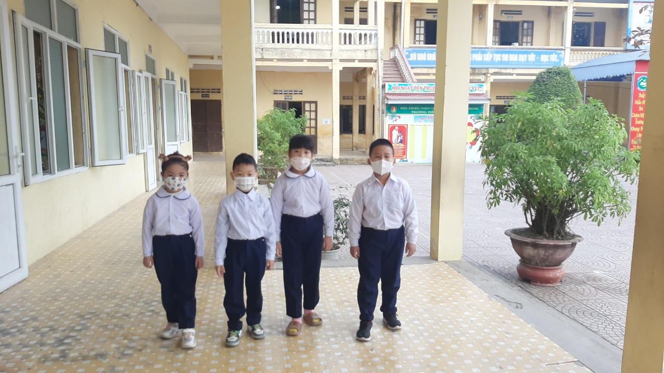
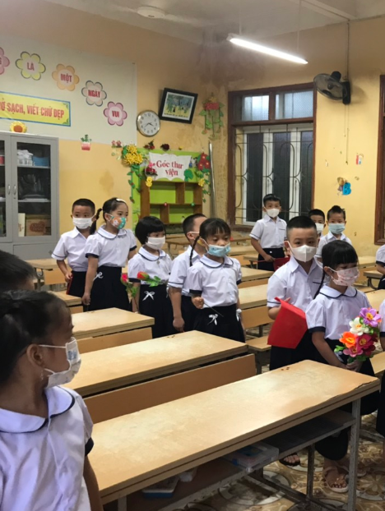

Slide 12

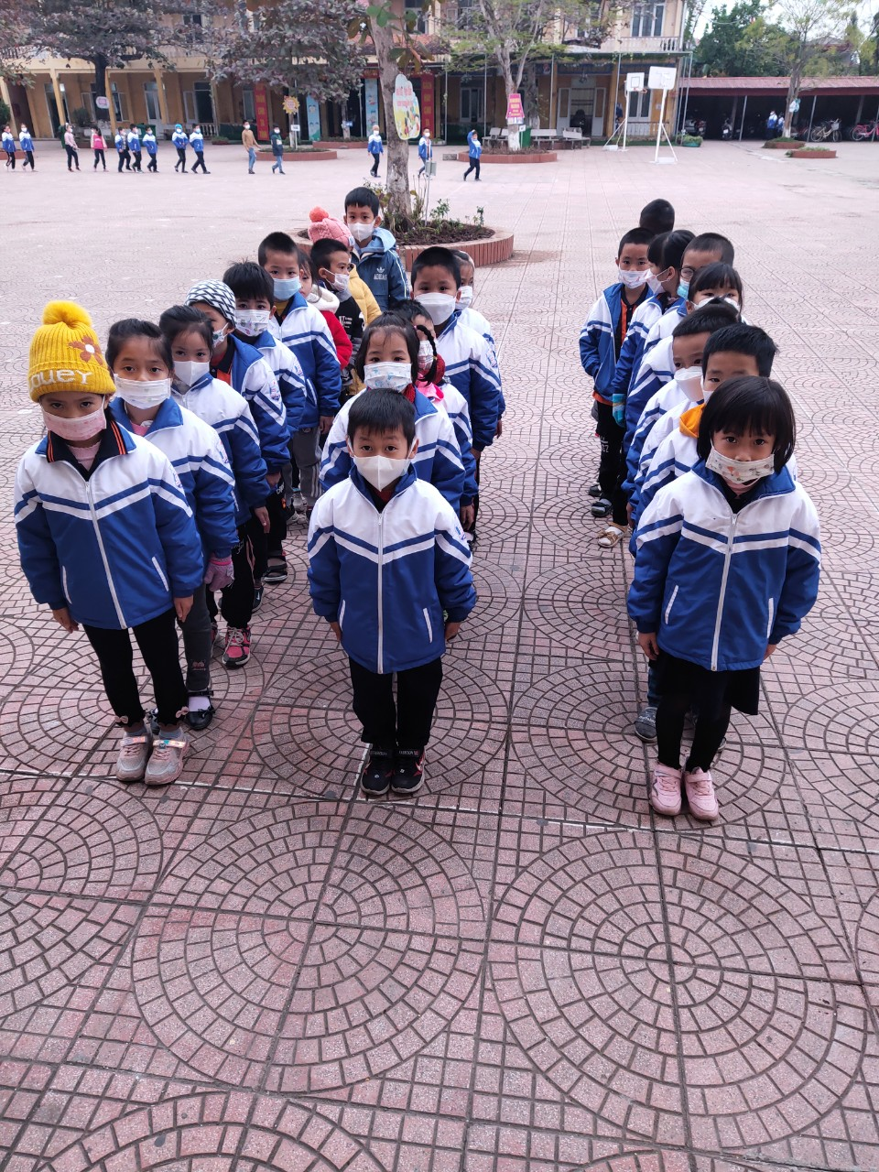

Slide 14
THẢO LUẬN NHÓM 2
- Hồi đầu năm, Nam học gì ?

Slide 15
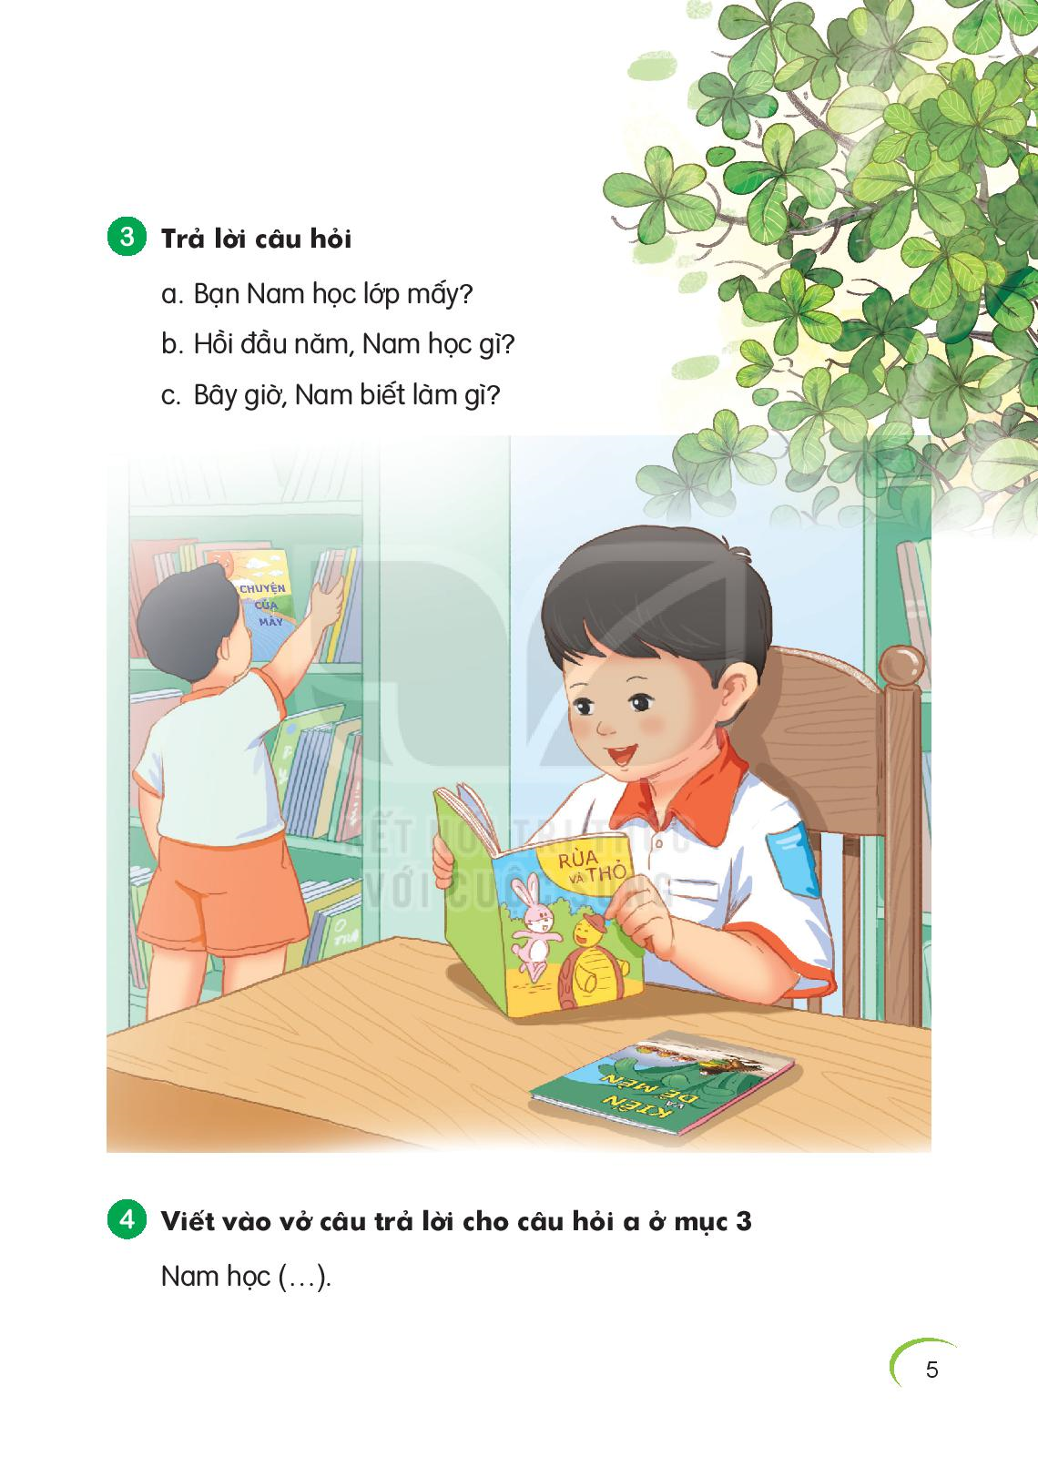

Slide 16
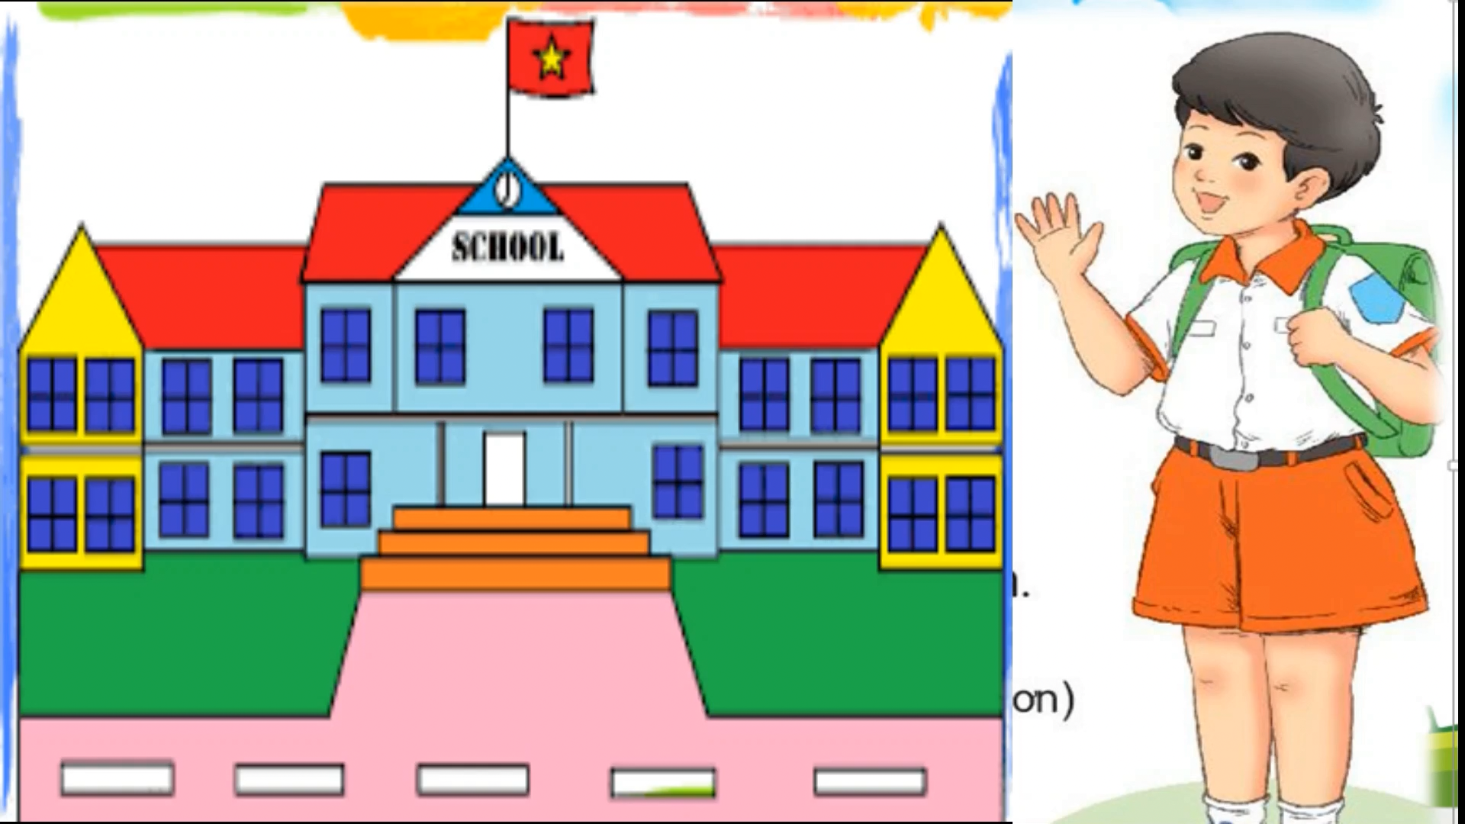

Slide 17
4
Viết vào vở

Slide 18
Viết câu trả lời cho câu hỏi a ở mục 3
Nam học
(…).

Slide 19

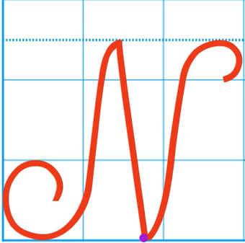

Slide 20
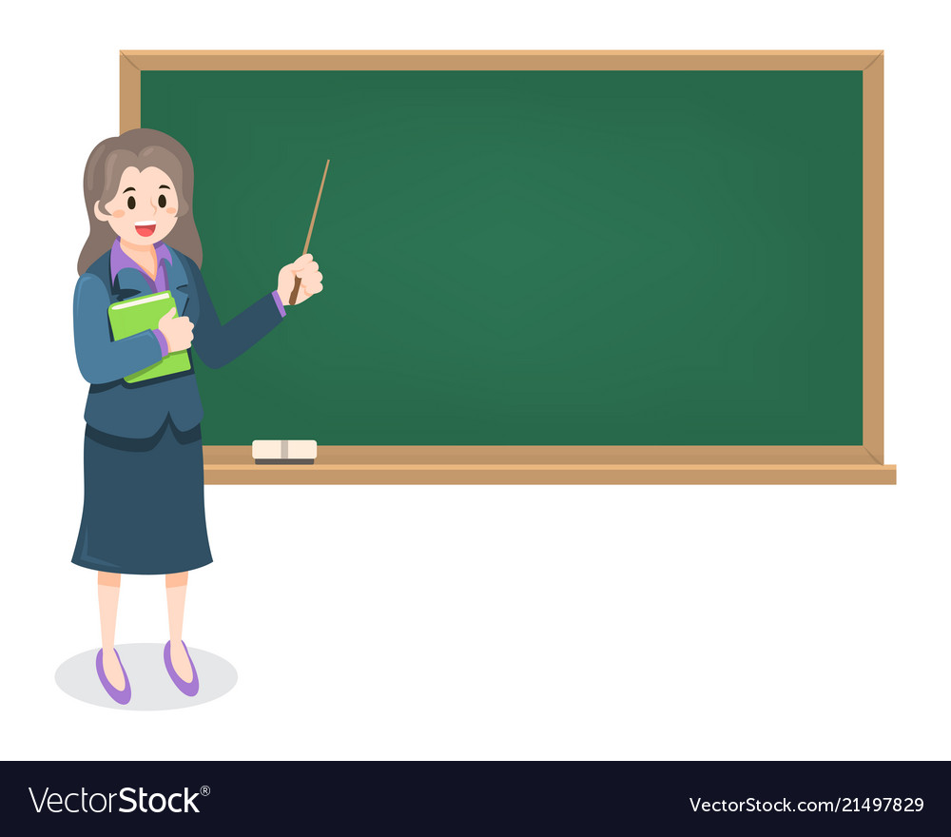


Slide 21

Cảm ơn các thầy cô và
các em đã chú ý lắng nghe!

